Slide 1
1- Correction de la feuille de cours (20 min)
2- Travail à faire pour le reste de la séance (1 h 15)

Slide 2
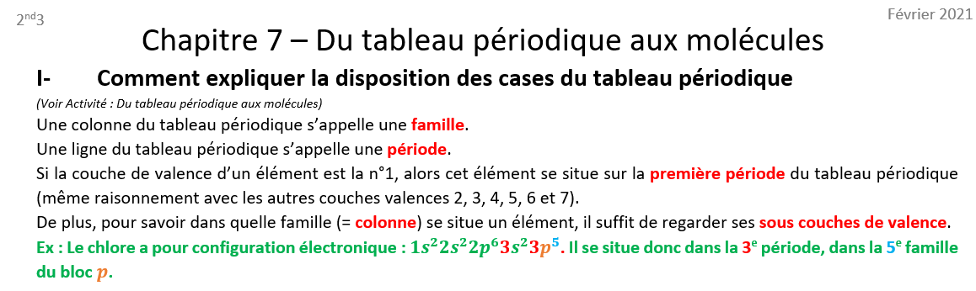
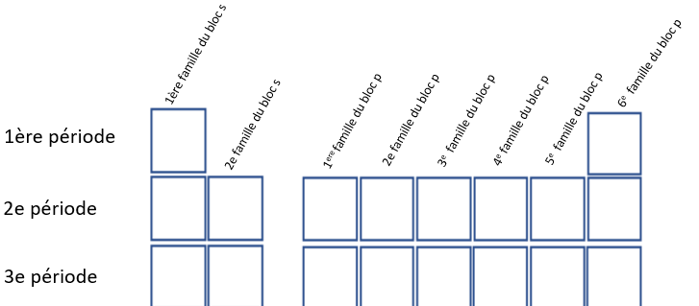

Cl

Slide 3
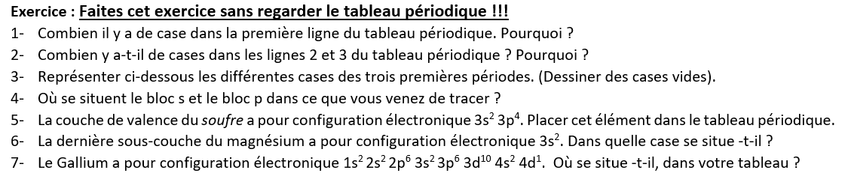
Il y a 2 cases dans la première période parce que la couche n°1 ne peut contenir que 2 électrons
1s²
1s¹
1s²

Slide 4
Il y a 2 cases dans la première période parce que la couche n°1 ne peut contenir que 2 électrons
1s²
2s² 2p⁶
Il y a 8 cases dans la période 2 parce que la couche n°2 ne peut contenir que 8 électrons
Il y a 8 cases dans la période 3 parce que la couche n°3 ne peut contenir que 8 électrons
3s² 3p⁶
1s¹
1s²
2s¹
2s²
2p¹
2p²
2p³
2p⁴
2p⁵
2p⁶
3s¹
3s²
3p¹
3p²
3p³
3p⁴
3p⁵
3p⁶

Slide 5
S

Slide 6
Mg
S

Slide 7
1s²2s²2p⁶3s²3p⁶3d¹⁰4s²4p¹
Mg
S
Ga
4e période

Slide 8
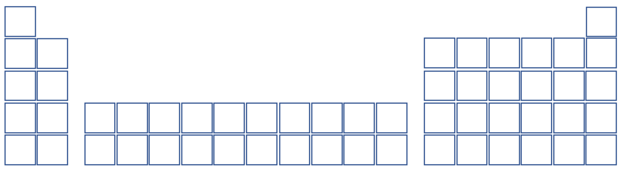
1s²2s²2p⁶3s²3p⁶3d¹⁰4s²4p¹
Ga
3d
4d
Bloc s
Bloc d
Bloc p

Slide 9
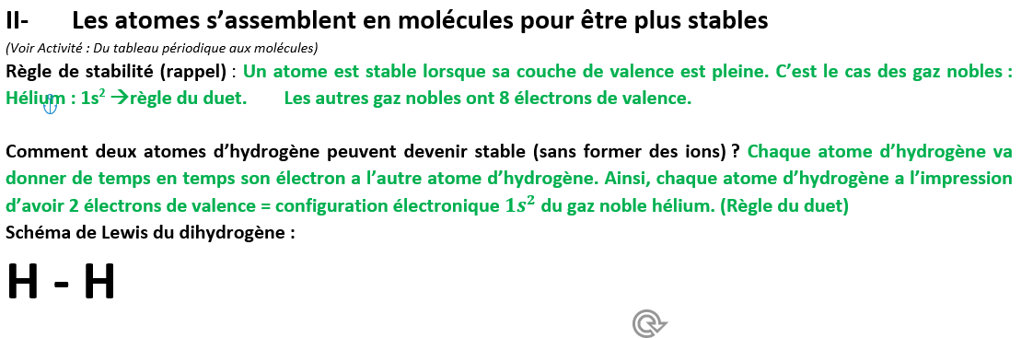
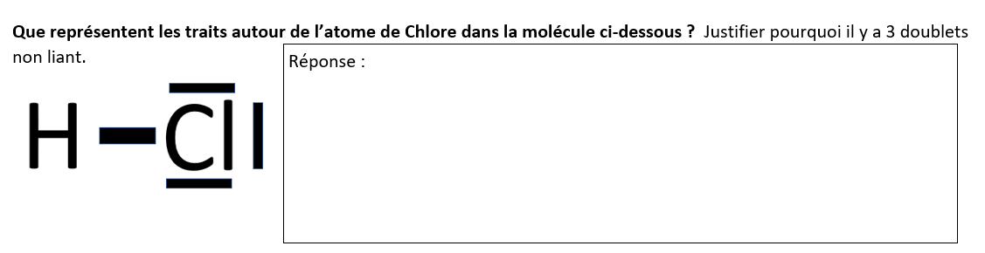

Slide 10

Atome de Chlore (Cl) :
Cl
$$3s^{2}3p^{5}$$
Cl

Slide 11

Atome de Chlore (Cl) :
Cl
$$3s^{2}3p^{5}$$
Il manque 1 électron pour satisfaire la règle de l’octet
Atome d’hydrogène (H) :
H
$$1s^{1}$$
Il manque 1 électron pour satisfaire la règle du duet
H
Cl
H
Cl
6 électrons qui tournent uniquement autour du Chlore
2 électrons qui tournent un peu autour du chlore et un peu autour de l’hydrogène
➔ Le chlore satisfait la règle de l’octet (8 électrons de valence).
L’hydrogène satisfait la règle du duet (2 électrons de valence)

Slide 12
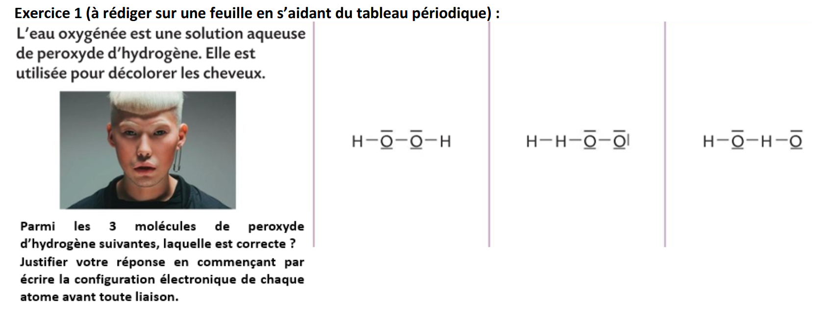
Configuration électronique de l’hydrogène (H) : 1s¹
Configuration électronique de l’oxygène (O) : 1s²2s²2p⁴

Slide 13
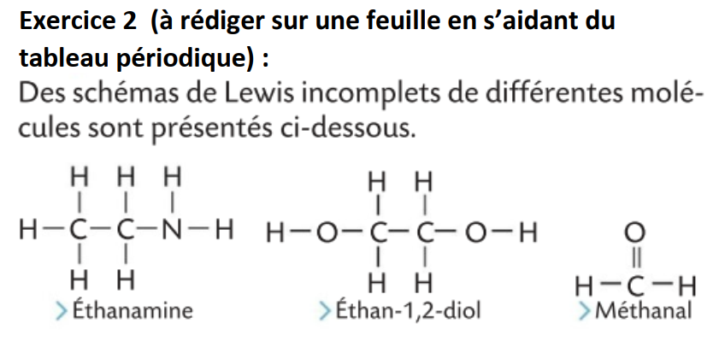
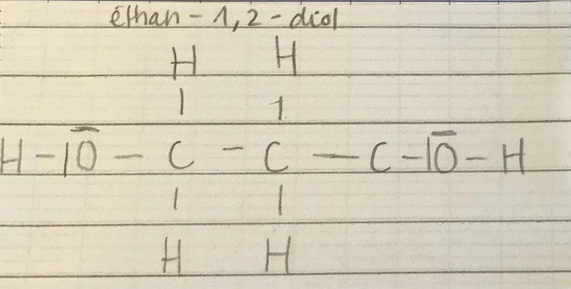
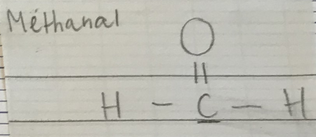

Slide 14
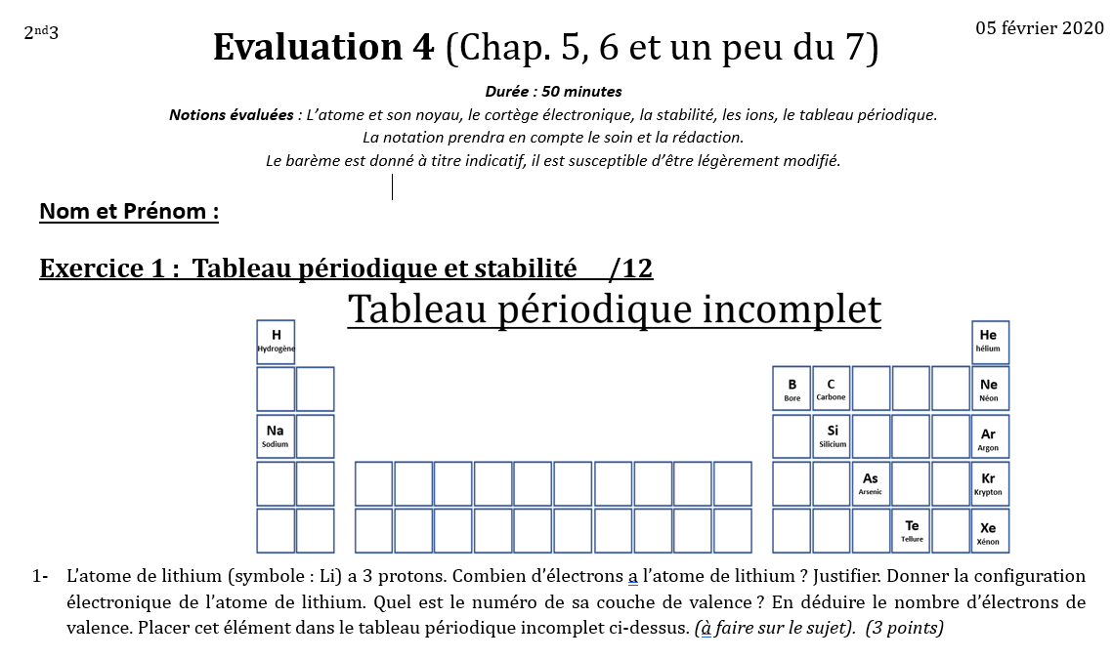
Travail à faire pour la suite :

Slide 15
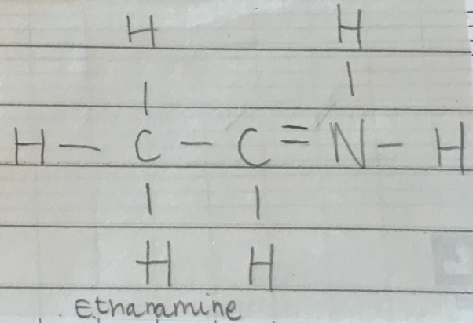
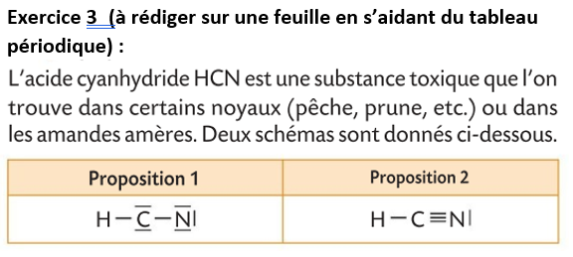
Travail 1 :
➔ Pourquoi c’est faux ?
Indice : L’azote N a 5 électrons de valence
Le carbone a 4 électrons de valence
Travail 2 :
Indice : L’azote N a 5 électrons de valence
Le carbone a 4 électrons de valence
Un des deux schémas de Lewis est faux ? Lequel ?
L’hydrogène a 1 électron de valence

